Slide 1
Annota
http://annota.fiit.stuba.sk

Slide 2
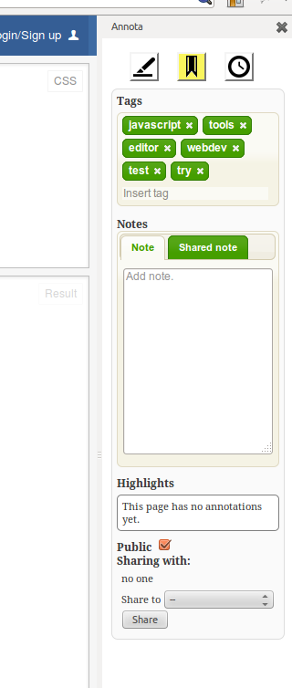
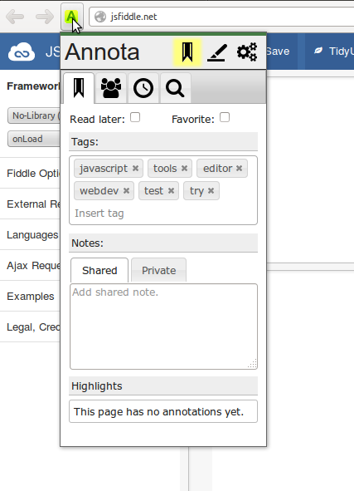
Redesign / refactoring rozšírenia

